Slide 1
Metodologie výzkumu
Dotazník
Tomáš Pruša
Eliška Hrežová

Slide 2
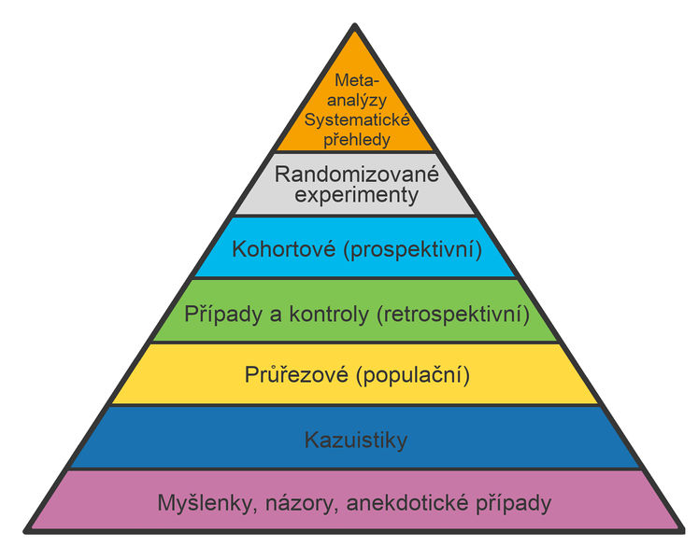
Poznej svoje téma!
Kvalitní rozsáhlá rešerše
    Boolean a proximitní operátory
    Filtry (dle času, typu publikace, typu studie,...)
  Hayesova pyramida
  Bias
    Konfirmační bias
    The Availability Bias
    Kotvení
    Bandwagon effect (Stádní efekt)
    Self-serving bias
Výsledek: Seznam literatury
  Odborná literatura (ne Wikipedie) popisující téma, sledované skupiny, proměnné, analýzy a poskytující komparovatelné výsledky.
Notes:
Více k Boolean a proximitním operátorům - http://iva.k.utb.cz/lekce/resersni-dotazy-a-operatory/
Hayesova pyramida – zdroj obrázku: Markéta Pavlíková, https://www.wikiskripta.eu/w/Soubor:Hayesova-pyramida.jpg

Slide 3
Definuj si cíle!
Je dotazník vhodnou metodou sběru dat?
  Nejsou objektivní data již k dispozici?
    Informační systémy ve zdravotnictví, výběrová šetření o zdraví (EHIS, EHES), EUROSTAT, WHO
  Poskytne nám dotazník data, která odráží realitu?
    Nikdy. Naší snahou je se ale co nejvíce přiblížit.
Notes:
ČSÚ - Demografické ročenky, nejnovější za rok 2019: https://www.czso.cz/csu/czso/demograficka-rocenka-ceske-republiky-2019, Sčítání obyvatelstva co 10 let, jako první provedla Marie Terezie roku 1754
NZIS - Národní zdravotnický informační systém, data poskytuje a spravuje ÚZIS, https://www.uzis.cz/index.php?pg=nzis
(E)HIS – od roku 1993, Evropské dotazníkové šetření o zdraví, od roku 2008 jednotná metodika skrze celou EU, https://ehis.uzis.cz/, tazatelská síť ČSÚ
EHES - Evropský průzkum zdravotního stavu, navazuje na EHIS a obsahuje lékařské vyšetření, http://www.ehes.info/, zajišťuje SZÚ

Slide 4
Definuj si cíle!
Kdo je cílová skupina a jak nasbírám vzorek reprezentující cílovou skupinu?
Popisná statistika
  Závěry platí pouze pro jedince a měření, která byla k dispozici.
Statistická indukce
  Cílem odpovědět na specifickou otázku,
  která byla položena před začátkem sběru dat.
  Závěry platí pro širší populaci.
Základní soubor
data
populace
Výběrový soubor
statistiky
parametry

Slide 5
Definuj si cíle!
  Děláte výběrová šetření, ne vyčerpávající.
  Cílovou skupinu lze popsat - místem, věkem, vzděláním, činností,... K takto popsané cílové skupině budete vztahovat a interpretovat své výsledky.
  Vzorek musí být reprezentantem cílové skupiny.
  Vzorek musíte sami oslovit a od nich data nasbírat.
  Musíte mít proměnné charakterizující cílovou skupinu (databáze ČSÚ, ÚZIS,...), které zároveň sbíráte o svém vzorku.
  Vyhodnocení (střední hodnota, rozptyl aj.) těchto proměnných u vašeho vzorku budete následně porovnávat s hodnotami cílové skupiny.
Výsledek:
  Jistota, že dotazník je vhodnou metodou a že svá data budu mít s čím porovnávat.
  Definice cílové skupiny a vzorku, se kterým budeme dále pracovat.

Slide 6
Vím, co chci sledovat a proč?
Hlavní vstupní proměnná (nezávislá proměnná)
  Konzumace ovoce a zeleniny za den v gramech
Další vstupní proměnné (nezávislé proměnné)
  Konzumace celozrnných potravin za den v gramech
Hlavní výstupní proměnná (závislá proměnná)
  Subjektivní hodnocení zdraví
Vedlejší výstupní proměnné (závislé proměnné)
  Prevalence zácpy
Ovlivňující (confounding) a modifikující faktory
  Pohlaví, věk, vzdělání, ekonomický status, předchozí zdravotní stav
Hypotézy
  S rostoucí konzumací ovoce a zeleniny klesá riziko špatného hodnocení zdraví.
  S rostoucí konzumací celozrnných potravin klesá riziko zácpy.
Výsledek: Mám jasnou představu o tom, které proměnné zařadit do dotazníku.

Slide 7
Mám představu o vyhodnocení?
Budu dělat jen deskriptivní statistiku a okometricky srovnávat své výsledky s výsledky jiných studií či doporučení.
Budu dělat jen deskriptivní statistiku a budu srovnávat své výsledky s výsledky jiných studií či doporučení pomocí statistických testů.
Budu mít hypotézy a ty testovat.
Výsledek: Mám sesbírány základní požadavky na proměnné do dotazníku a mám základní představu o zpracování dat.

Slide 8
Koláčový graf zůstane koláčovým grafem
Popisná statistika se vztahuje pouze k výběrovému souboru.
Pokud chcete popisnou statistiku srovnávat, musíte provést statistické testování (Existuje mezi skupinami rozdíl?).
Pokud chcete vztahovat výsledky na cílovou populaci, musíte zajistit reprezentativnost svého výběrového souboru a statisticky testovat.
Diskuse je stěžejní část vaší práce – bude se vám psát tak dobře, jak pečlivě provedete všechny předchozí kroky.

Slide 9
Jak budu dotazník distribuovat?
O distribuci nemohu uvažovat, pokud nevím, kdo je cílová skupina, jak oslovím reprezentativní vzorek, pokud nemám představu o velikosti vzorku a pokud nemám představu o náročnosti dotazníku.
Budu sbírat s asistencí či bez asistence?
Online vs offline
  Nelze sbírat elektronickou cestou a papírovou dohromady. (Výjimky: problémy sběrného systému)
  Pokud sbírám online, umím vypočítat response rate?

Slide 10
Jak budu dotazník distribuovat?
Metoda sněhové koule je zcela nevyhovující
Online dotazníky:
  Funkcionality skiplogic
  Z jednoho pc více lidí? (Účty)
  Vyhodnocení skrze výsledky sběrného systému pouze, pokud můžete definovat podobu. Jinak stáhnout data a sami vyhodnotit.
Výsledek: Vím co mě čeká a nebudu se bát vypustit dotazník do světa.

